Slide 1
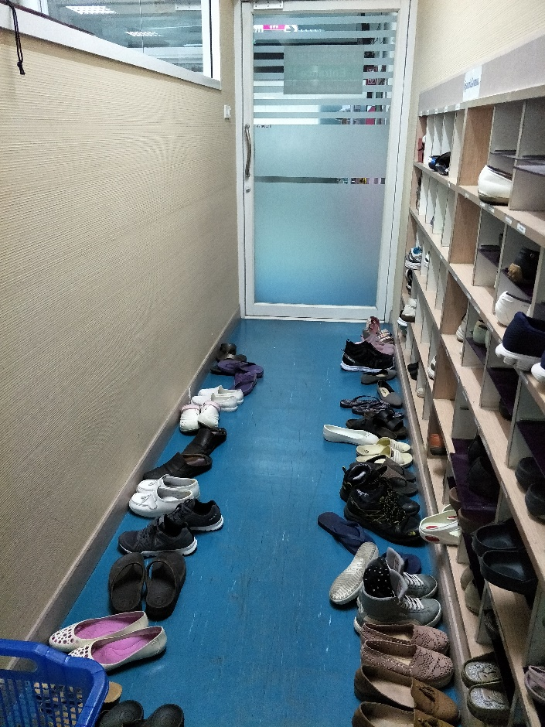
Dry Shoe Hanger
งานการพยาบาลห้องผ่าตัด กลุ่มงานผู้ป่วยใน

Slide 2
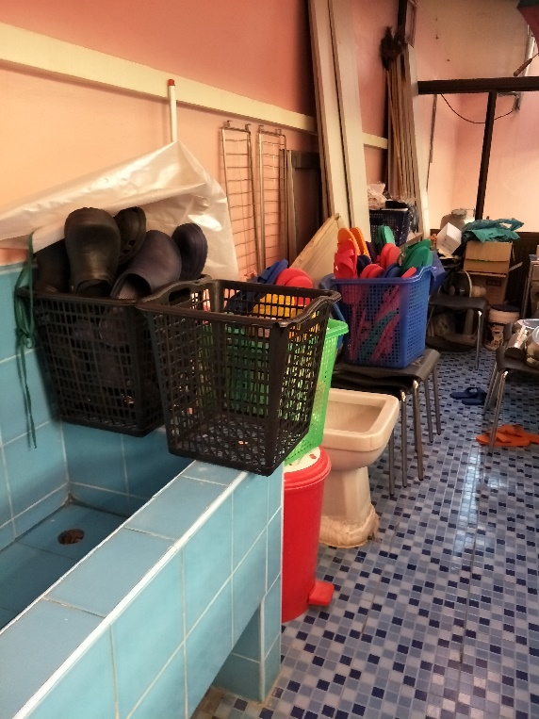
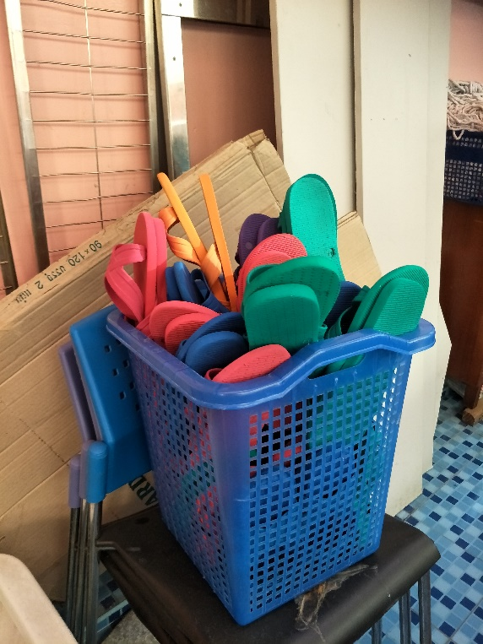
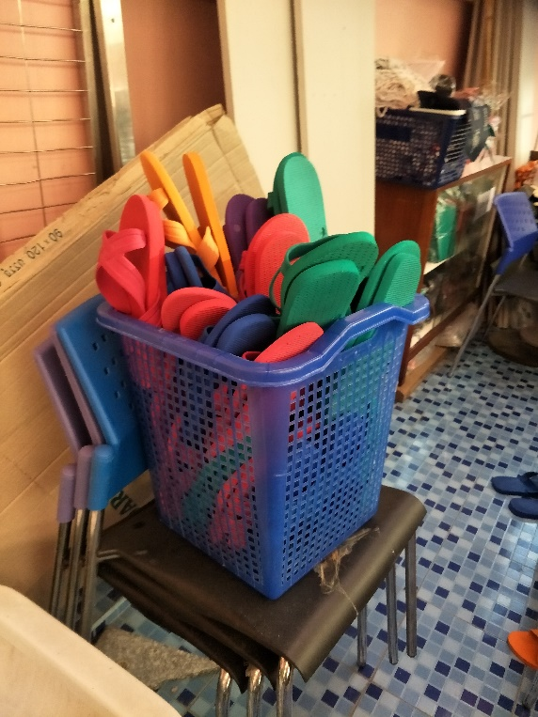
ที่มาของปัญหา

Slide 3
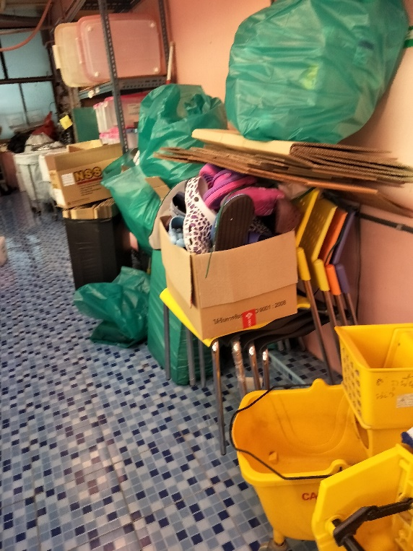
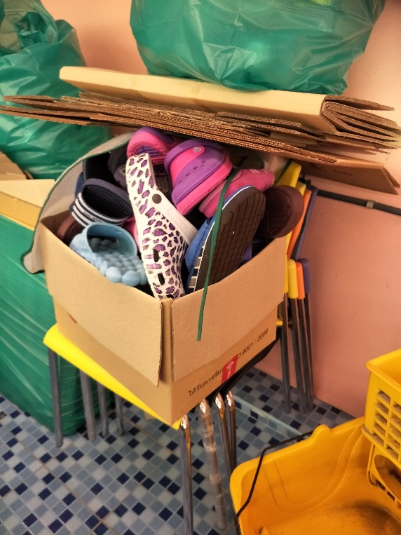
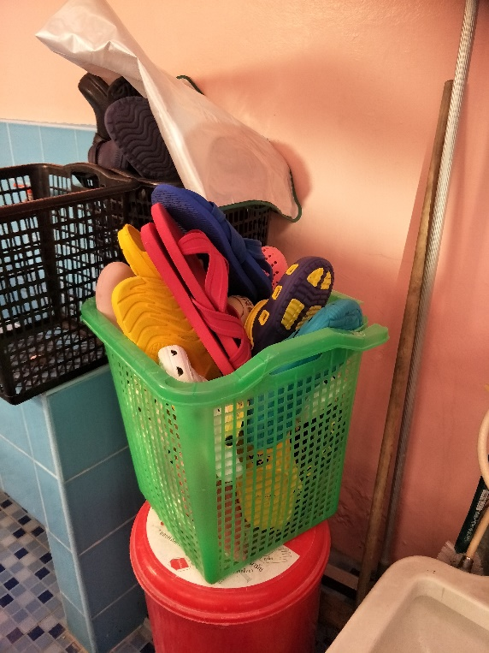
ที่มาของปัญหา

Slide 4
แนวคิดในการแก้ไขปัญหา
ทำอย่างไรให้สะดวก รวดเร็วและมีประสิทธิภาพ

Slide 5
แนวคิดในการแก้ไขปัญหา
ออกแบบอุปกรณ์สำหรับแขวนรองเท้าภายหลังการล้าง

Slide 6
แนวคิดของการออกแบบ
ต้องสามารถทำให้น้ำหยดออกจากรองเท้าตามแรงโน้มถ่วงของโลกได้ทุกซองทุกมุม มีการระบายอากาศขณะผึ่ง (ต้องแขวน)
ต้องเคลื่อนย้ายได้ (สะดวก)
ต้องมีปริมาณเพียงพอในการใช้ (ประสิทธิภาพ)
ง่ายในการใช้งาน (รวดเร็ว)

Slide 7
เป้าหมาย
พัฒนากระบวนการทำงานด้วยนวัตกรรม
สนับสนุนเกิด ความสะดวก รวดเร็วและมีประสิทธิภาพ
ในการล้างและตากรองเท้าสำหรับใส่ในห้องผ่าตัด
ด้วย “Dry Shoe Hanger”

Slide 8


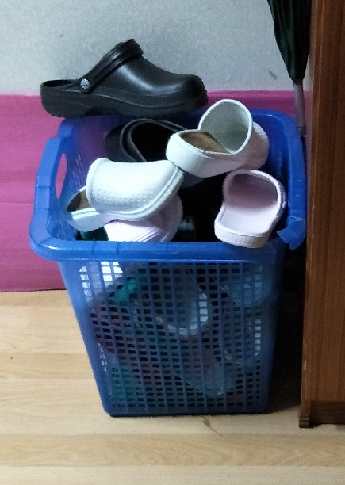
ปัญหาและสาเหตุโดยย่อ
แม่บ้านล้างรองเท้า
ตากรองเท้าแบบเดิม

Slide 9
ปัญหาและสาเหตุโดยย่อ
รองเท้าวางซ้อนในตะกร้า น้ำไหลจากคู่บนไปคู่ล่าง แห้งยาก
รองเท้าอยู่ในตะกร้า แน่นแออัด แห้งยาก
ต้องเตรียมรองเท้ามาเพื่อสำรองจำนวนมากเนื่องจากรองเท้าแห้งไม่ทันการใช้
ไม่มีที่ตากรองเท้าแม่บ้านจึงใช้ตะกร้าเป็นที่ตากรองเท้า และวางไม่เป็นระเบียบ
บางครั้งรองเท้าที่เก็บมาไม่แห้งสนิททำให้เจ้าหน้าที่ต้องเปลี่ยนคู่ใหม่ที่แห้งกว่า

Slide 10
กิจกรรมการพัฒนา
ใช้เวลาตาก ประมาณ 2 วัน
สำรวจการทำงาน
จำนวนรองเท้าที่ล้างต่อวัน 4-5 ตระกร้า (ประมาณ 30-40 คู่ต่อวัน)
สังเกต บันทึกการทำงาน
บ่าย ล้างรองเท้าทั้งหมด
เช้า เก็บรองเท้าครั้งที่ 1
บ่าย เก็บรองเท้าครั้งที่ 2 ก่อนล้าง
จำนวนมาก ล้างเช้า
มีบางส่วน ล้างบ่าย

Slide 11
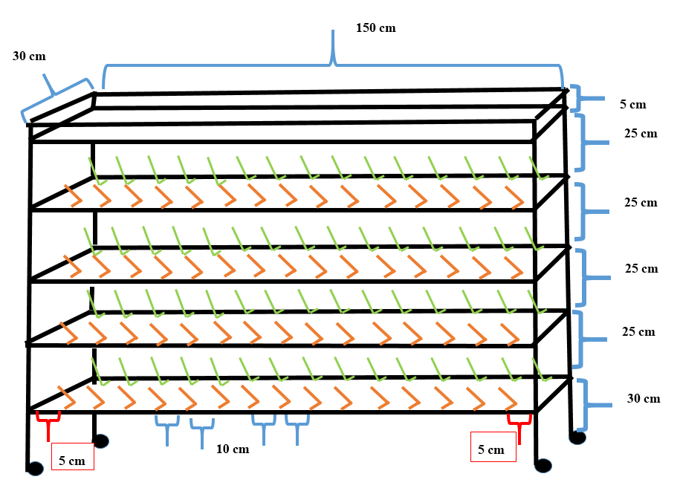

Slide 12
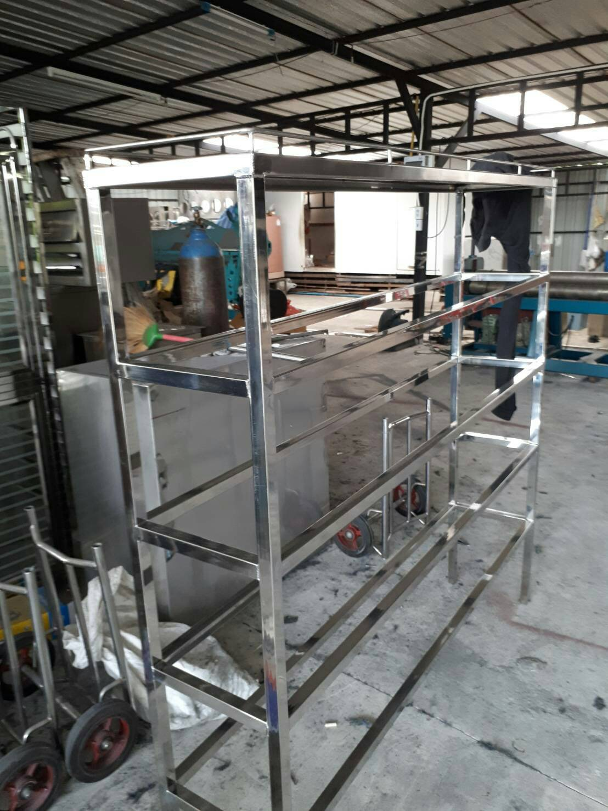

Slide 13
สี่เหลี่ยมผืนผ้า กว้าง 30 cm. ยาว 150 cm. มีล้อ มี 5 ชั้น
ชั้นล่างสุดสูงจากพื้น 30 cm. มีขอแขวนรองเท้า ด้านหน้า 15 คู่ ด้านหลัง 15 คู่ รวม 30 คู่ ตำแหน่งขอที่1 และ ขอที่ 15 ห่างจากเสา 5 cm ตำแหน่งขอที่ 2,3,4,5,....14 ห่างกัน 10 cm.
ชั้นที่ 2,3,4 ระยะห่าง 25 cm. มีขอแขวนรองเท้า ด้านหน้า 15 คู่ ด้านหลัง 15 คู่ รวม 30 คู่ ตำแหน่งขอที่1 และ ขอที่ 15 ห่างจากเสา 5 cm ตำแหน่งขอที่ 2,3,4,5,....14 ห่างกัน 10 cm.
ชั้นที่ 5 เป็นชั้นสำหรับวางของ เป็นแผ่นสแตนเสลทึบมีขอบกั้นกันของตก ขอบสูงประมาณ 5 cm. ถ้าสูงมากหรือน้อยเกินไปสามารถปรับลดความสูงของขอบได้ตามความสวยงามและเหมาะสม

Slide 14
การวัดผลการเปลี่ยนแปลง
มีอุปกรณ์เฉพาะสำหรับการตากรองเท้าที่สามารถเคลื่อนย้ายได้ การตากรองเท้าด้วย นวัตกรรม “Dry Shoe Hanger” รองเท้าแห้งเร็วสามารถเก็บได้ในวันถัดมา
สวยงาม ไม่เกะกะ ตากรองเท้าได้จำนวนมาก แห้งไว ใช้พื้นที่น้อย 0.45 (1.5x0.3) ตารางเมตร
มีที่เก็บอุปกรณ์ทำความสะอาดรองเท้า เช่น แปรงขัด ผงซักฟอก ทำให้สะดวก เป็นระเบียบ สวยงาม

Slide 15
บทเรียนที่ได้รับ
“Dry Shoe Hanger” มีประสิทธิภาพในการใช้งานตรงตามวัถตุประสงค์
วางแผนพัฒนาต่อยอดเพื่อเผยแพร่ (จดลิกขสิทธิ์)
วางแผนผลิตแบบที่ 2 ที่มีความกระทักลัดลง
แบบที่ 1 ตากได้ 120 คู่ แบบที่2 ตากได้ 80 คู่
ศึกษาความเป็นไปได้ในการใช้เครื่องซักผ้ามาล้างรองเท้าแทนการขัดถูโดยคนงาน

